Slide 1

Everyday English
◆Category
◆List
Categoryを選択してください。

Slide 2
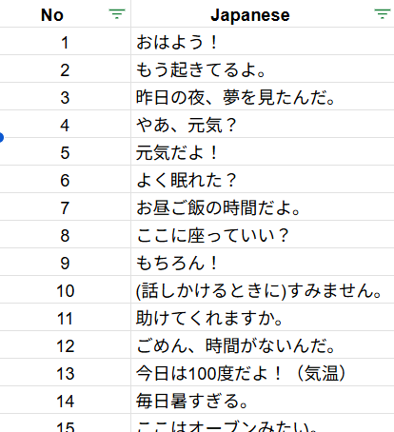
Everyday English
◆Category
1. アメリカ6歳 毎朝使う かんたん英語
◆List
START

Slide 3


Everyday English
＜学習時間＞0時間02分
◆Category
1. アメリカ6歳 毎朝使う
かんたん英語
◆Japanese
[1/3]
おはよう！
00:12:35
◆English

Slide 4


Everyday English
＜学習時間＞0時間04分
◆Category
1. アメリカ6歳 毎朝使う
かんたん英語
◆Japanese
[1/3]
おはよう！
00:14:21
◆English
Good morning!
note:
説明説明説明

